Slide 1
Chủ đề: thực vật
Đếm đến 5-
Nhận biết các nhóm có 5 đối tượng- Nhận biết số 5
Giáo viên: Trần Thị Nhân
Lớp: Chồi 1
Trường Mẫu giáo Bình Minh

Slide 2
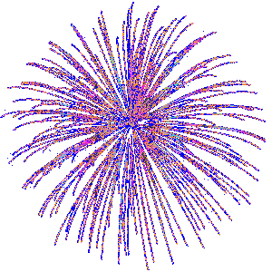
HĐ 4: Luyện tập- Trò chơi
HĐ 3: Đếm đến 5, nhận biết nhóm có 5 đối tượng
Tiến trình hoạt động
HĐ 2: Ôn số lượng trong phạm vi 4
HĐ 1: Gây hứng thú

Slide 3
HĐ 1: GÂY HỨNG THÚ
Cho trẻ hát bài Quả gì
Trò chuyện và giáo dục trẻ về chủ đề

Slide 4
HĐ 2: Ôn số lượng trong phạm vi 4

Slide 5
HĐ 3: đếm đến 5,
nhận biết các nhóm có 5 đối tượng

Slide 6
HĐ 4: Luyện tập
HOẠT ĐỘNG TRẢI NGHIỆM: LIÊN HỆ THỰC TẾ

Slide 7
HĐ 4: Luyện tập
Trò chơi ‘AI NHANH NHẤT’

Slide 8
HĐ 4: Luyện tập
Trò chơi ‘NHANH TAY NHANH MẮT’

Slide 9
XIN TRÂN TRỌNG CẢM ƠN!

